Slide 1

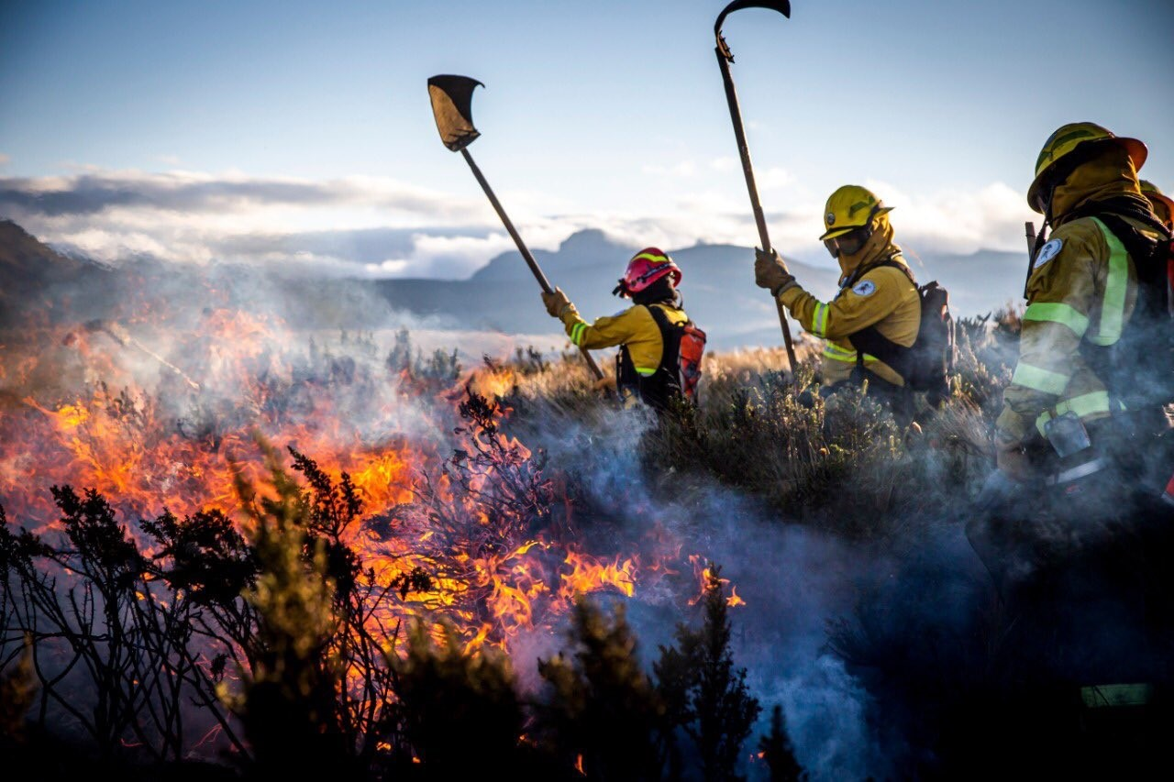
RENDICION DE CUENTAS
“BENEMÉRITO CUERPO DE BOMBEROS DEL CANTÓN NANGARITZA”
PERIODO ENERO DICIEMBRE –2023

Slide 2

MARCO LEGAL:
Los artículos 204, 207 y 208 de la Constitución, crean la Función de Transparencia y Control Social y el Consejo de Participación Ciudadana , respectivamente, reconociendo al pueblo como el mandante y primer fiscalizador del poder público, en el ejercicio del derecho de participación para impulsar y establecer los mecanismos de control social en los asuntos de interés público;
La Ley de Participación Ciudadana, en el Artículo 88, 90 y 95, establece el derecho, la obligación y periodicidad de rendir cuentas a todas las instituciones públicas que manejan fondos del Estado.

Slide 3
MISIÓN:
La Misión del Benemérito Cuerpo de Bomberos del Cantón Nangaritza es eminentemente técnica, para salvar vidas y proteger bienes de la comunidad, a través de la atención efectiva de emergencias y gestión del riesgo, sembrando una cultura de prevención y alerta temprana, para seguridad y bienestar de la sociedad a través de la intervención del recurso humano, técnico y profesional, preparado y capacitado.

Slide 4
VISIÓN:
Ser reconocidos como una institución líder en atención de emergencias y gestión de riesgos a nivel local y nacional, por brindar un servicio efectivo con alto índice de calidad vinculado a la comunidad, dentro de un ambiente profesional y ético con abnegación y disciplina, capaz de brindar una respuesta inmediata acorde y efectiva en la atención de emergencias, que de cómo resultado final la satisfacción de la comunidad, sembrando en la conciencia colectiva e individual una cultura de participación ciudadana en la prevención de incendios.

Slide 5
OBJETIVOS:
Objetivo General
Establecer las políticas, regulaciones y lineamientos estratégicos de gestión de riesgos que incluye la prevención, protección, socorro y extinción de incendios, así como de apoyo a otros eventos adversos de origen natural o antrópicos.
Propiciar acciones de salvamento con el propósito de precautelar la seguridad de la ciudadanía.
Objetivo Específico
Institucionalizar el modelo de gestión integral de prevención, socorro, extinción de incendios y acciones de salvamento, con el propósito de precautelar la seguridad y bienestar de la comunidad del Cantón Nangaritza.

Slide 6
INFORME ECONOMICO 2023

Slide 7
PLAN ANUAL DE CONTRACION 2023

Slide 8
PROCESOS DE CONTRATACION CATALOGO ELECTRONICO
PROCESOS MEDIANTE CATALOGO ELECTRONICO
Nro. | Código | Descripción /detalle | Fractura |  | Valor
1 |  | Adquisición de materiales de oficina Y Tintas Varios Colores. | 001.001-000000282 |  | $ 222.19
2 |  | Adquisición de neumáticos LT245/75/R16 120116S TERRCAT50 para la RI. | 007-001-000141083 |  | 4 690.10
TOTAL |  |  |  |  | $ 912.29

Slide 9
PROCESOS DE CONTRATACIÓN ÍNFIMA CUANTÍA
PROCESOS MEDIANTE INFIMA CUANTIA
Nro. | CPC | Descripción /detalle | Valor
1 | 71334.00.1 | Contratacan de Póliza de Seguro para la Flota Vehicular | $ 1,496.30
2 | 71320.05.1 | Contratación de Póliza de Seguro de Vida para el personal operativo del BCBCN. | $ 640.03
3 | 49113.00.1 | Adquisición de Repuestos y Accesorios para la flota vehicular del BCBCN. | $ 2,521.50
4 | 49113.00.1 | Adquisición de neumáticos para la Motobomba Nissan. | $ 616.16
5 | 71339.00.1 | Contratación de Póliza de Fidelidad Tipo Blanket para el Personal del BCBCN | $ 104.37
6 | 83910.00.1 | Contratación de servicio de pagina Web Institucional. | $ 218.40
7 | 381120117 | Contratación de servicio de Internet para el BCBCN | $ 320.36
8 | 321229021 | Adquisición de materiales de oficina (Resmas de Papel BondA4) | $ 190.00
9 |  | Adquisición de combustible para la flota vehicular del BCBN | $ 1,520.89
10 | 9290000125 | Contratación de servicio de capacitación Rescate Vehicular. | $ 1,097.60

Slide 10
PROCESOS DE CONTRATACIÓN ÍNFIMA CUANTÍA
PROCESOS MEDIANTE INFIMA CUANTIA
11 | 429921726 | Adquisición de ventana de aluminio para readecuación de una oficina para contabilidad. |  | $ 110.00
12 | 333800211 | Adquisición de Lubricantes para los motores del BCBCN |  | $ 663.00
TOTAL SIN IVA |  |  |  | 9,498.61

Slide 11
GESTION INSTITUCIONAL 2023

Slide 12
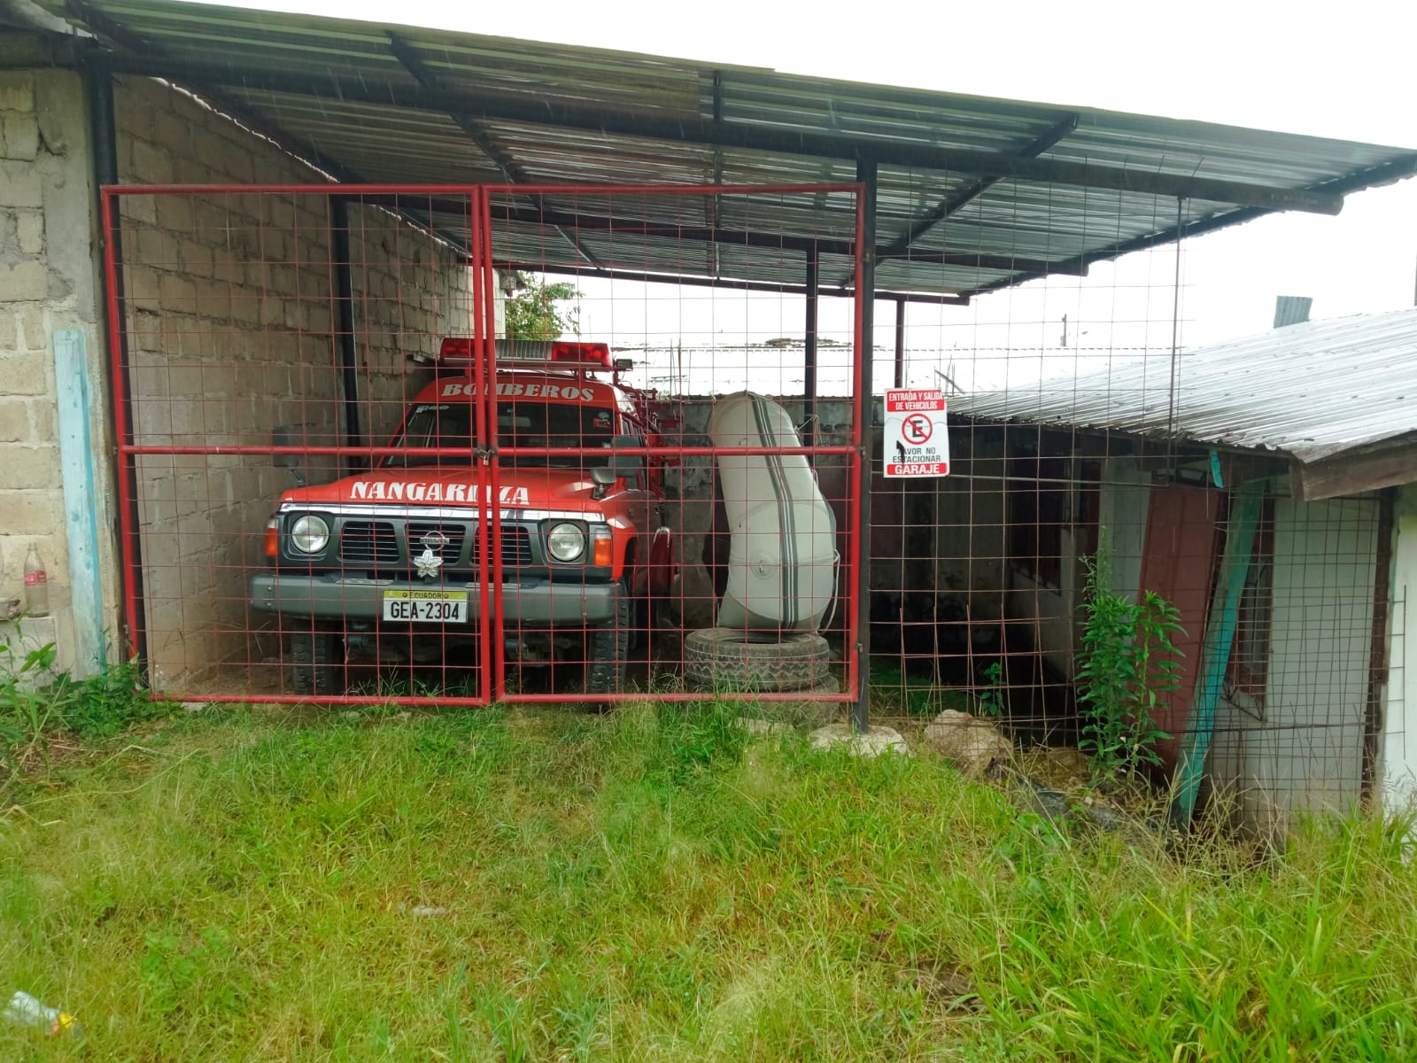
CONSTRUCCION DE TECHO PARA BOTE DE RESCATE Y BOMBBA
Construcción de techo para remolque.

Slide 13
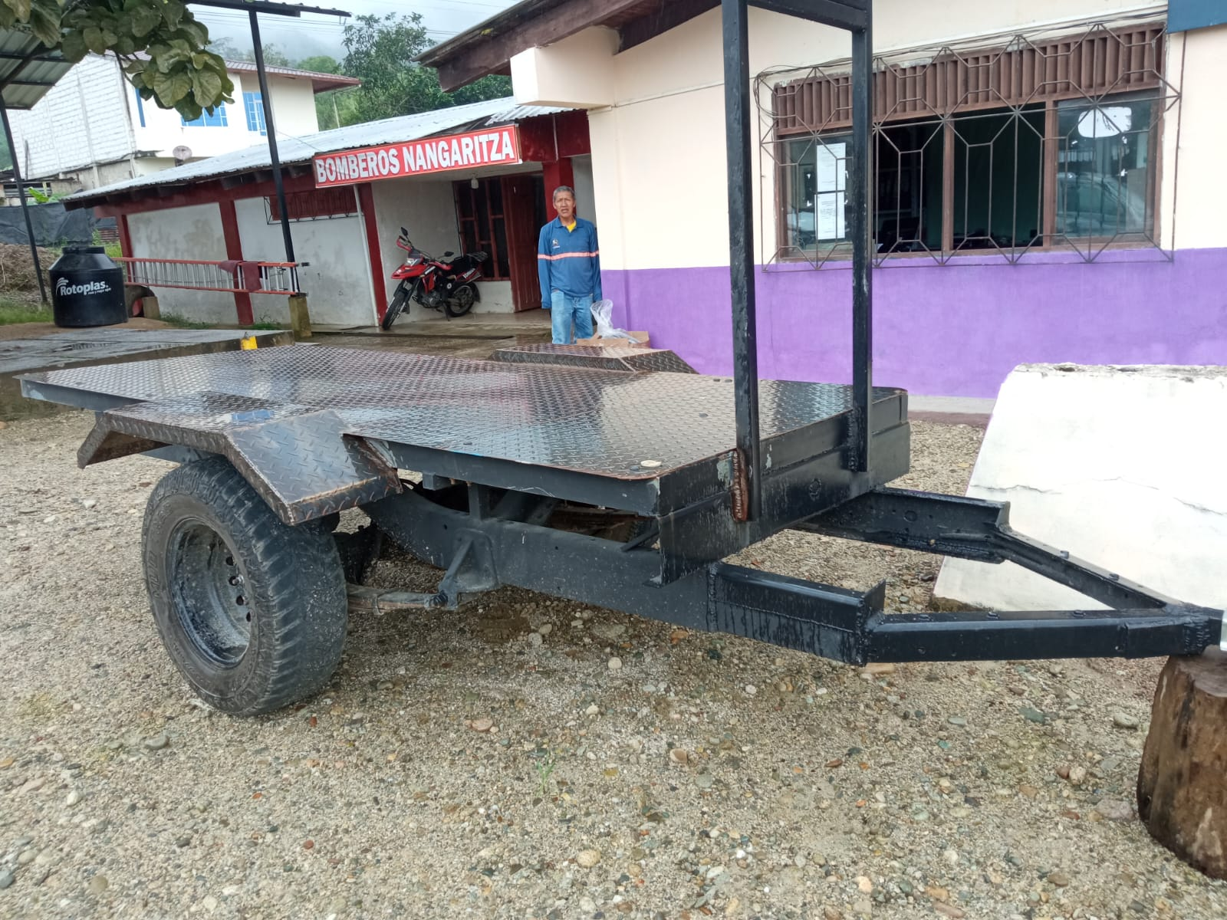
CONSTRUCCION DE REMOQUE.
Construcción de remolque.

Slide 14
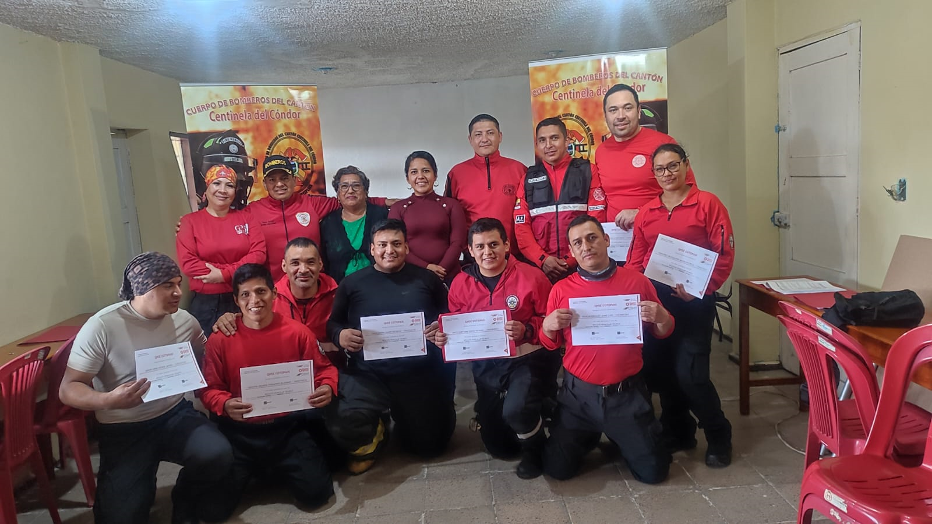
CAPACITACION AL PERSONAL
1.- El Benemérito Cuerpo de Bomberos del Cantón Nangaritza, tiene como misión contar con personal capacitado, tanto operativo como administrativo para el desarrollo efectivo de sus actividades.
ITEM | CIUDAD DE LA CAPACITACION | TEMAS | CURSO/ TALLER | PERSONAL | COSTO
1 | ZUMBI | RESCATE Y EXTRICACION VEHICULAR . | Curso

Slide 15
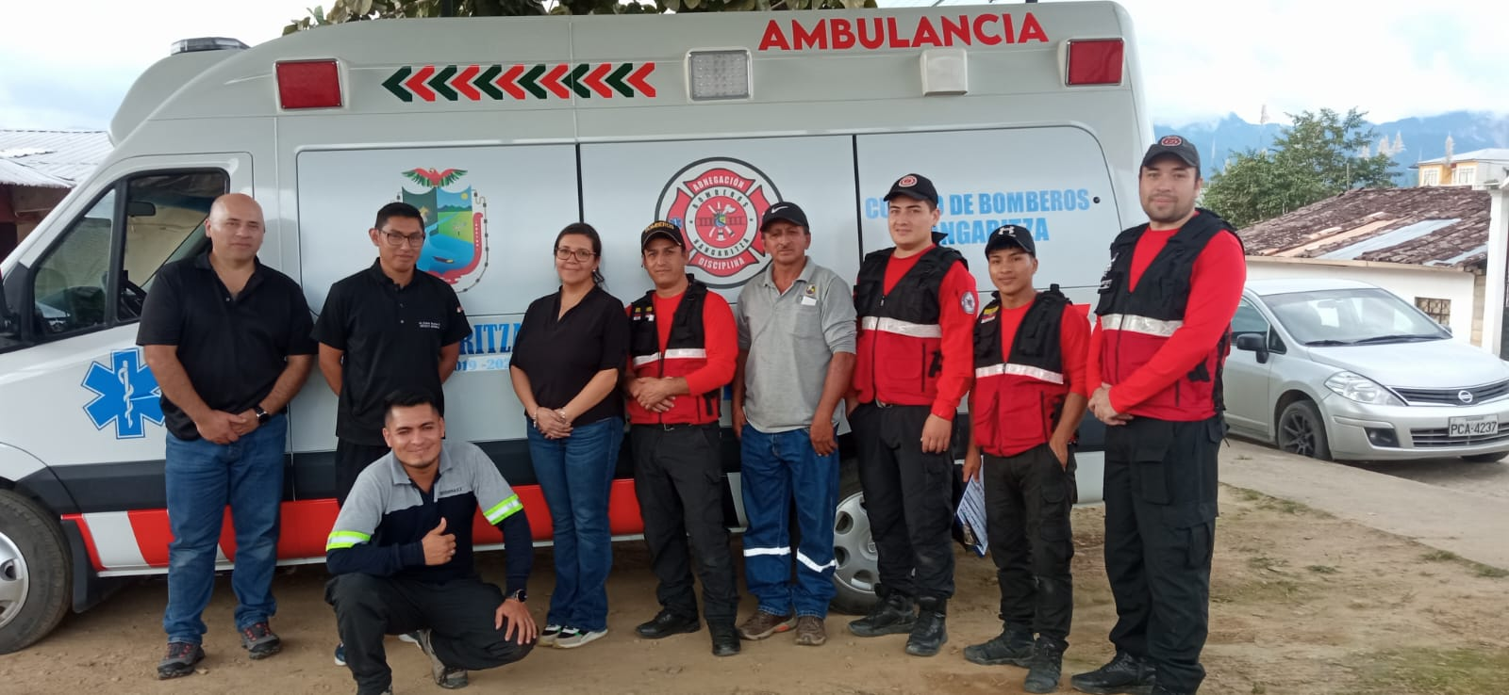
CAPACITACION AL PERSONAL
1.- El Benemérito Cuerpo de Bomberos del Cantón Nangaritza, tiene como misión contar con personal capacitado, tanto operativo como administrativo para el desarrollo efectivo de sus actividades.
ITEM | CIUDAD DE LA CAPACITACION | TEMAS | CURSO/ TALLER
2 | GUAYZIMI | CAPACIATACION DE PRIMEROS AUXILIOS, MANEJO EQUIPOS, Y LLENADO DE HOJA 02 | TALLER

Slide 16
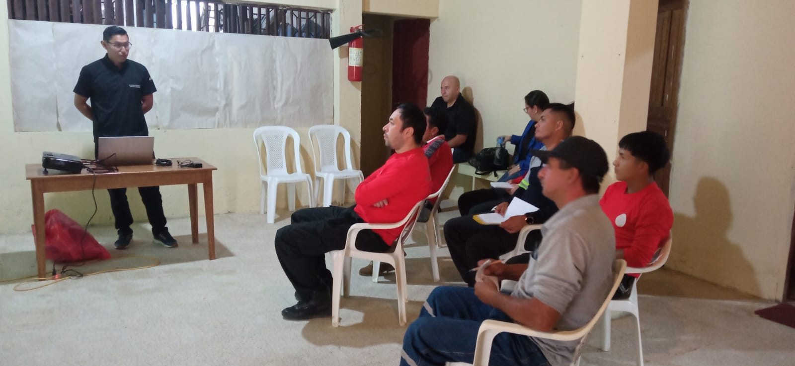
CAPACITACION AL PERSONAL
1.- El Benemérito Cuerpo de Bomberos del Cantón Nangaritza, tiene como misión contar con personal capacitado, tanto operativo como administrativo para el desarrollo efectivo de sus actividades.
ITEM | CIUDAD DE LA CAPACITACION | TEMAS | CURSO/ TALLER | PERSONAL | COSTO
4 | GUAYZIMI | CAPACITACION INSPECTOR DE INCENDIOS. MEDIDAS DE PREVENCION. | Taller

Slide 17
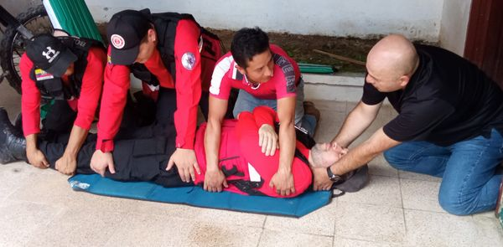
Capacitación
Capacitación personal Bomberil

Slide 18
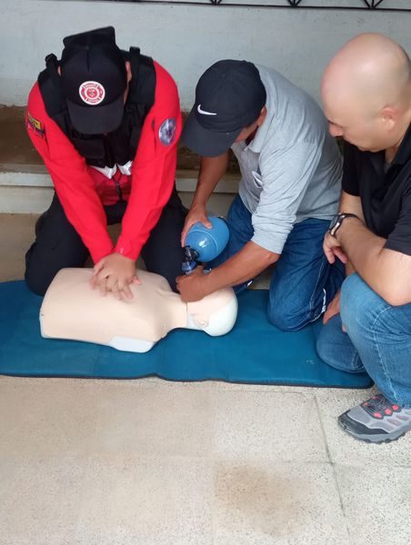
Capacitación
Capacitación Personal Bomberil

Slide 19
CAPACITACION A LA CIUDADANIA
1.- El Benemérito Cuerpo de Bomberos del Cantón Nangaritza, tiene como objetivo capacitar a la ciudadanía en temas de prevención y control de incendio, así como la identificación oportuna de amenazas de riesgo.
TEMA | Nº PERSONAS | INSTITUCION/EMPRESA | LUGAR
Fundamentos Teórica sobre la Prevención de incendios. | 30 Lideres educativos | Unidad del Milenio Guayzimi | Guayzimi
Normas, uso y manejo de extintores. | 30 Lideres educativos | Unidad del Milenio Guayzimi | Zurmi Nuevo Paraíso
Técnicas de sofocación y control de incendios. | 30 Lideres educativos | Unidad del Milenio Guayzimi | Guayzimi
Técnicas de Evacuación ante un sismo | 19 alumnos | Unidad Educativa PCEI Zamora Chinchipe Extensión Guayzimi . | Guayzimi
Simulacro de sismo | Estudiante y docentes | Unidad del milenio Guayzimi | Guayzimi
Primeros Auxilios | 20 Directores y lideres educativos | Unidad educativa pedro Fermín Cevallos | ZURMI

Slide 20
CAPACITACION A LA CIUDADANIA
1.- El Benemérito Cuerpo de Bomberos del Cantón Nangaritza, tiene como objetivo capacitar a la ciudadanía en temas de prevención y control de incendio, así como la identificación oportuna de amenazas de riesgo.
TEMA | Nº PERSONAS | INSTITUCION/EMPRESA | LUGAR
Norma de recarga de Extintores. Uso y manejo en emergencias. | Personal medico y de Servicio. | Centro de Salud Guayzmi | Guayzimi
identificación de amenazas y riesgos. | Docentes y estudiantes | Unidad Educativa PCEI Zamora Chinchipe Extensión Guayzimi | Guayzimi

Slide 21
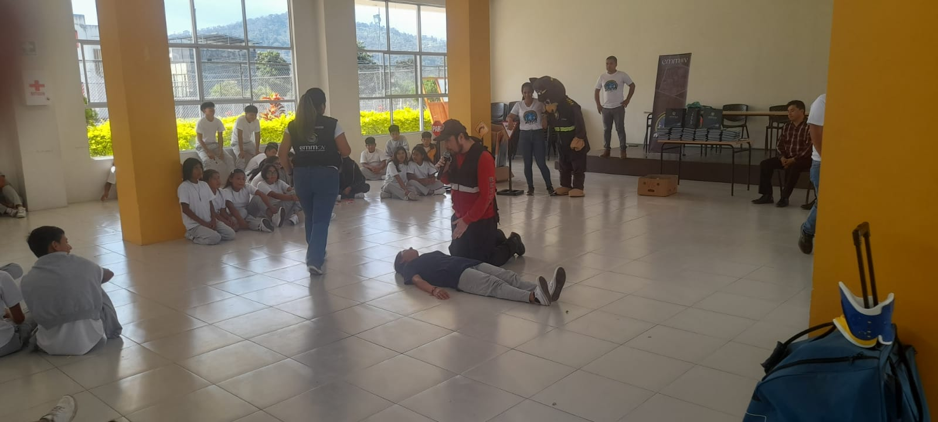
Capacitación a la ciudadanía
Capacitación a los estudiantes del la Unidad del Milenio Guayzimi.

Slide 22
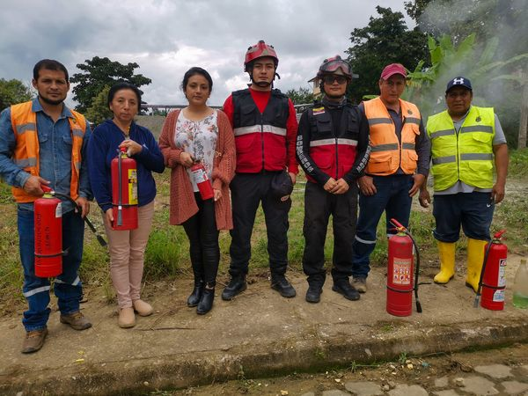
Capacitación a la ciudadanía
Capacitación trabajadores del GAD Nangaritza.

Slide 23
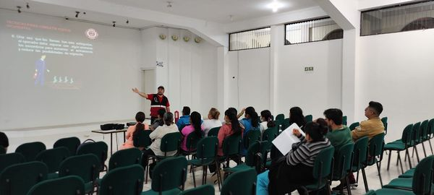
Capacitación a la ciudadanía
Capacitación servidores públicos del GAD Nangaritza.

Slide 24
GESTION PROYECTOS :
Detalle / Descripción | V. Total
Proyecto FORTALECIMIENTO DE PERSONAL OPERATIVO, ADQUISICION DE EQUIPO Y HERRAMIENTAS. | $ 20.000.00
Proyecto para la firma de un convenio de Cooperación Interinstitucional para la Adquisición de un Vehículo Motobomba para el BCBCN presentado al Gad Nangaritza | $ 50.000.00
Proyecto para la firma de un convenio de Cooperación Interinstitucional para la Adquisición de un Vehículo Motobomba para el BCBCN presentado a la Prefectura | $ 50.000.00

Slide 25
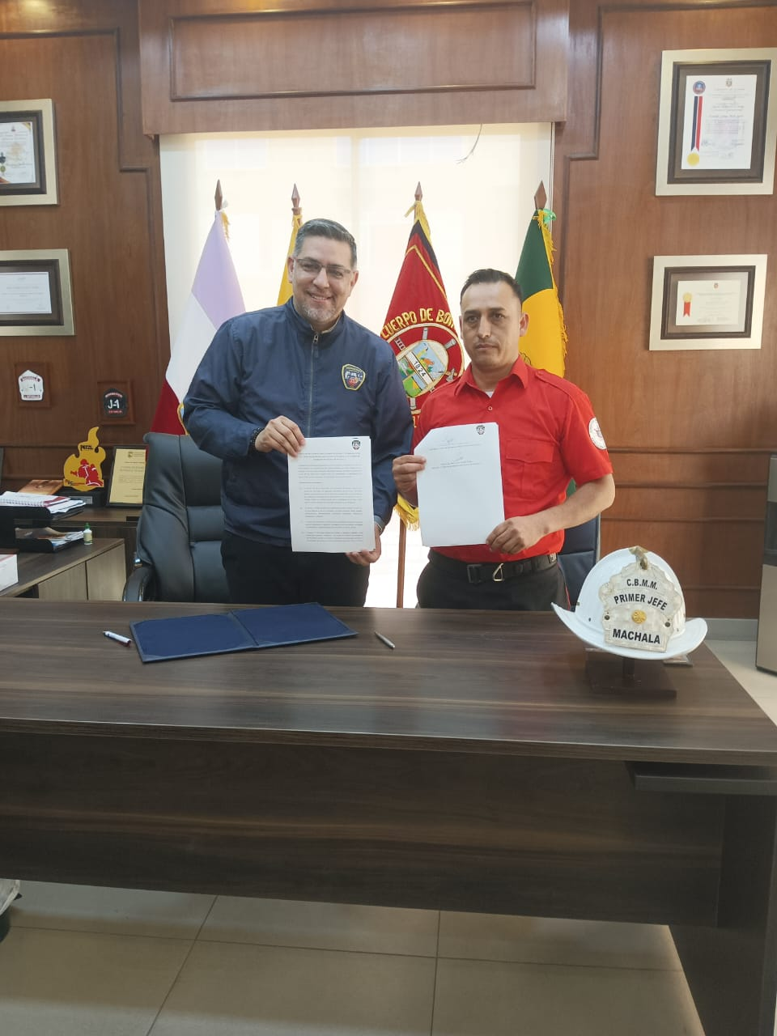
GESTION DE CONVENIOS
1.- El Benemérito Cuerpo de Bomberos del Cantón Nangaritza firmo un convenio con la Escuela de Bomberos Machala”
Firma de convenio interinstitucional para capacitación y formación de personal.g

Slide 26
GESTION DE CONVENIOS
1.- El Benemérito Cuerpo de Bomberos del Cantón Nangaritza firmo un convenio con la Escuela de Bomberos Machala”
Firma de convenio interinstitucional para capacitación y formación de personal

Slide 27
GESTION DE CONVENIOS
1.- El Benemérito Cuerpo de Bomberos del Cantón Nangaritza firmo un convenio con el Gobierno Autónomo Descentralizado del Cantón Nangaritza denominado “Fortalecimiento de Personal Operativo, Adquisición de bienes de Larga duración, y bienes de uso y consumo corriente, al Benemérito Cuerpo de Bomberos del Cantón Nangaritza”
Detalle / Descripción
CONVENIO DE COOPERACION INTERISTITUCIONAL ENTRE EL GAN NANGARITZA Y EL BCBCN.
CONVENIO EN COMODATO PRESTAMO DE USO DE LA AMBUALNCIA JAC PLACA 1039 CELEBRADO ENTRE EL GOBIERNO AUTONOMO DESCENTRALIZADO DEL CANTON NANGARITZA Y EL BCBCN.
CONVENIO DE COOPERACION INTERISNTITUCIONAL CELEBRADO ENTRE EL CUERPO DE BOMBEROS DEL CANTON NANGARITZA Y EL CUERPO DE BOMBEROS MUNICIPAL DE MACHALA.

Slide 28
ESTADISTICA DE EMERGENCIAS ATENDIDAS:

Slide 29
ESTADISTICA DE EMERGENCIAS ATENDIDAS:

Slide 30
ESTADISTICA DE EMERGENCIAS ATENDIDAS:

Slide 31
ANEXOS LABORES REALIZADAS

Slide 32
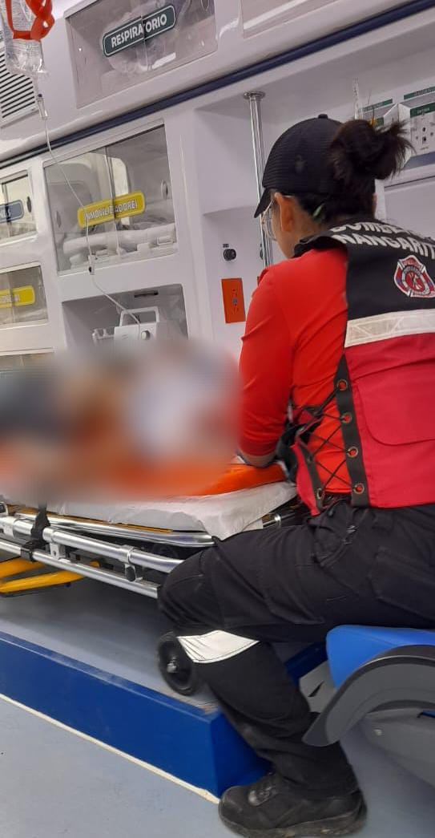
ATENCION PREHOSPITALARIA
Accidente de transito Nuevo Paraiso

Slide 33
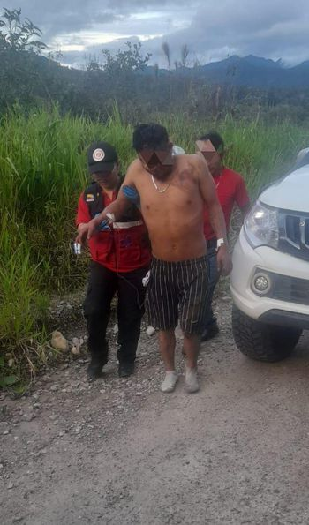
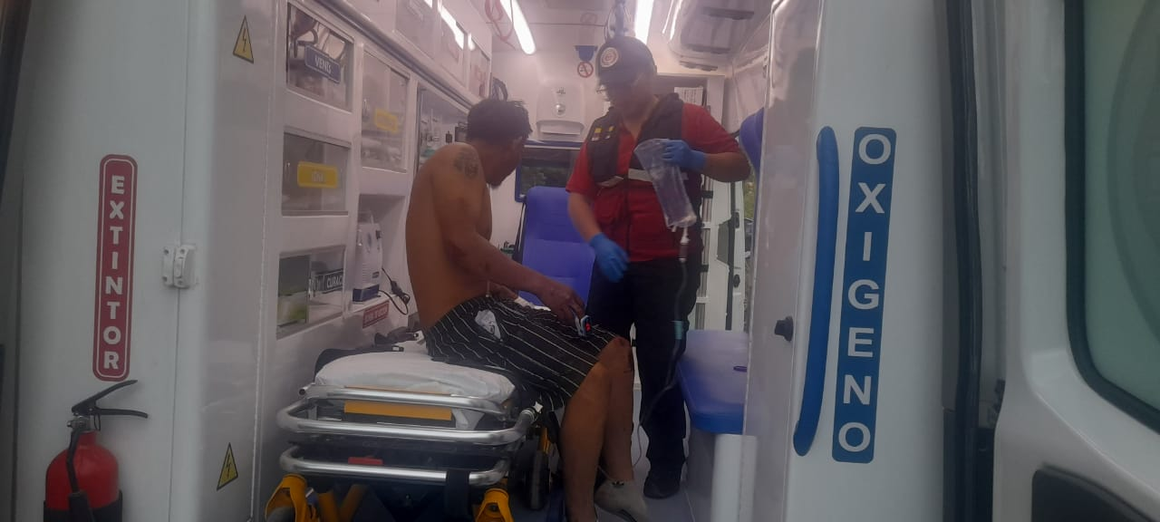
ATENCION PREHOSPITALARIA
Accidente caída de motocicleta en movimiento.

Slide 34
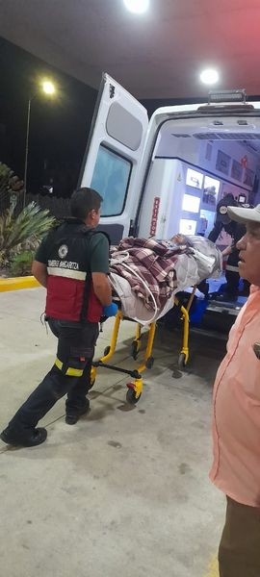
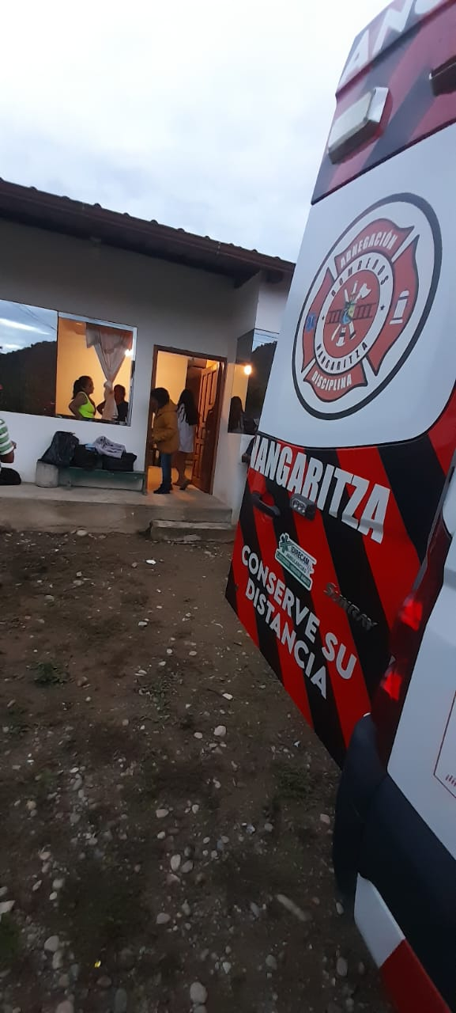
Traslado, apoyo MSP
Paciente oncológico en etapa terminal

Slide 35
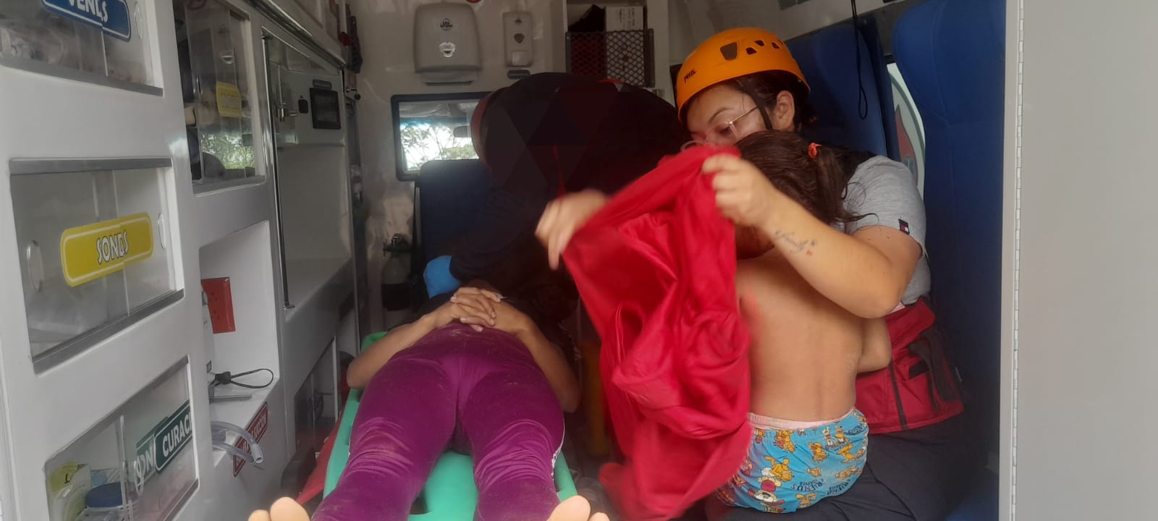
ACCIDENTE DE TRANSITO .
ACCIDENTE DE TRANSITO

Slide 36
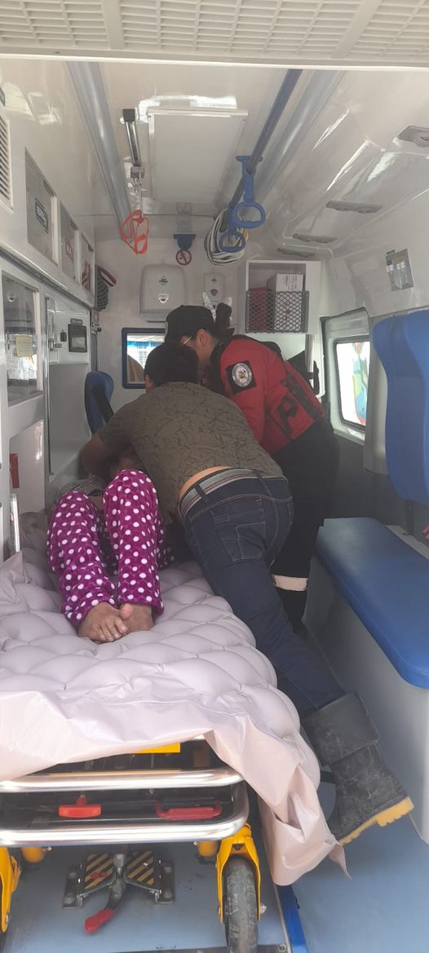
TRASLADO
ACCIDENTE, PERSONA DE LA TERCERA EDAD CON DISCAPACIDAD FISICA.

Slide 37
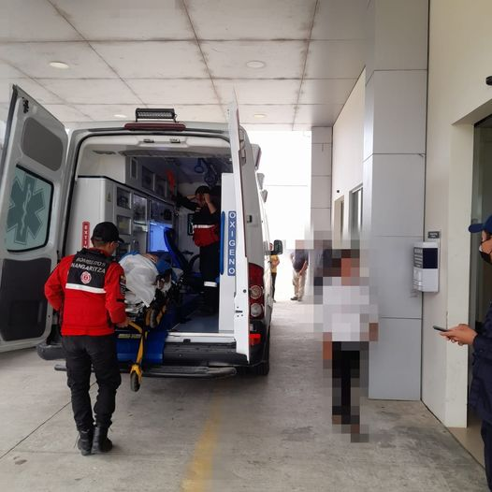
Traslado apoyo al MSP.
APH. Traslado de paciente femenina en labor de parto.

Slide 38
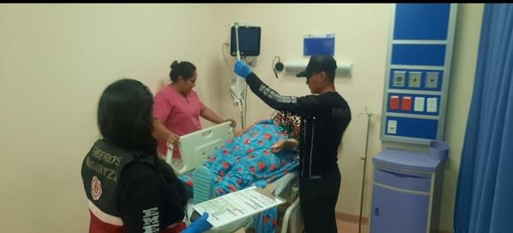
Traslado apoyo al MSP.
Paciente gestante, con dolor fuerte por cálculos renales..

Slide 39
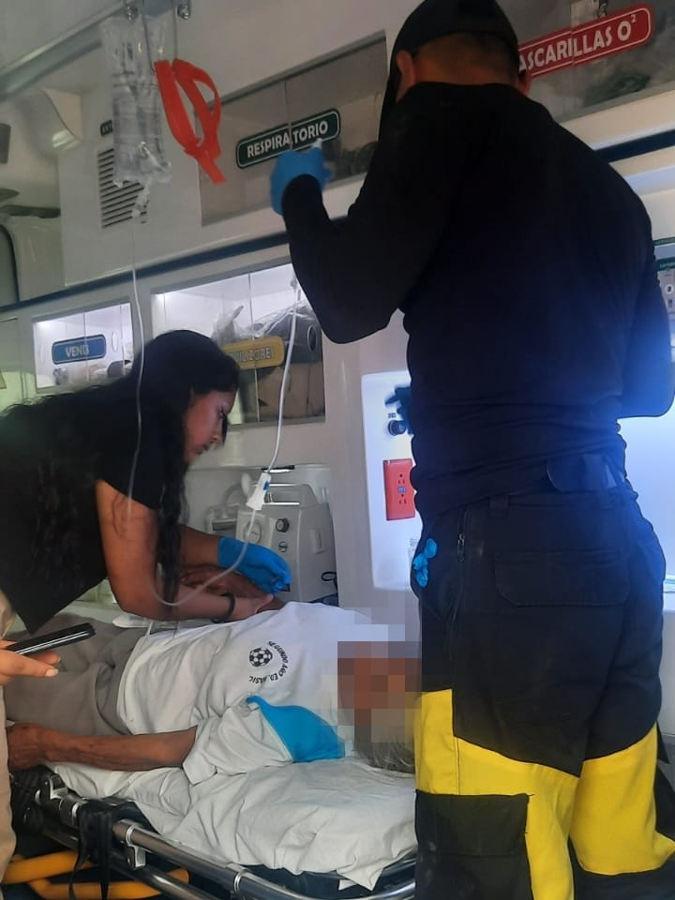
Traslado apoyo al MSP.
Traslado paciente con síndrome diarreico, con deshidratación severa.

Slide 40
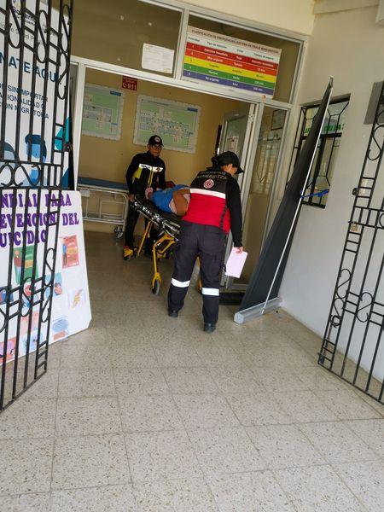
Traslado apoyo al MSP.
Traslado paciente gestante con compilaciones de parto.

Slide 41
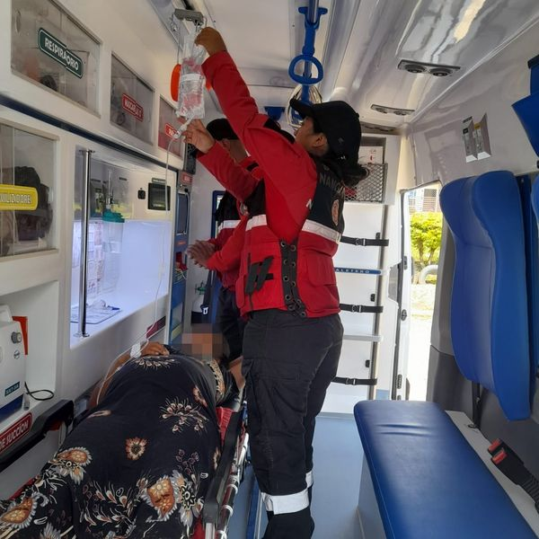
Traslado apoyo al MSP.
Traslado, paciente gestante de 28 años , con diagnóstico presuntivo labor de parto.

Slide 42
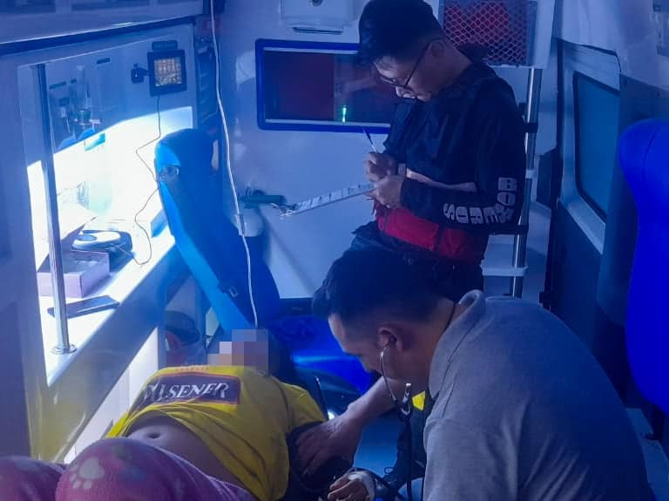
Traslado apoyo al MSP.
Traslado, paciente gestante con amenaza de aborto desde Nuevo Paraíso

Slide 43
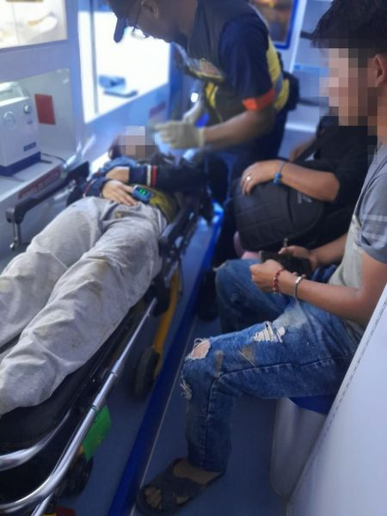
Traslado apoyo al MSP.
Traslado, de paciente en apoyo al MSP por envenenamiento.

Slide 44
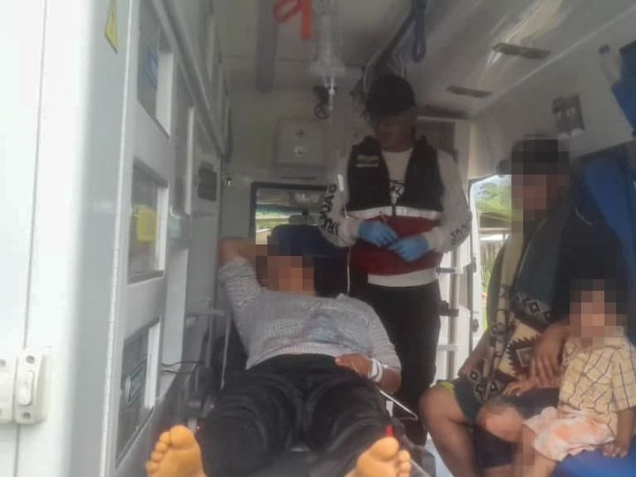
Traslado apoyo al MSP.
Traslado, de paciente con amenaza de aborto desde el puesto de salud Santa Elena.

Slide 45
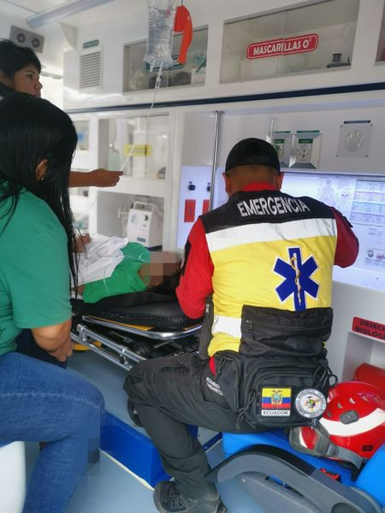
Traslado apoyo al MSP.
Traslado, de paciente en apoyo al MSP con dolor abdominal diagnostico presuntivo cirrosis al hígado.

Slide 46
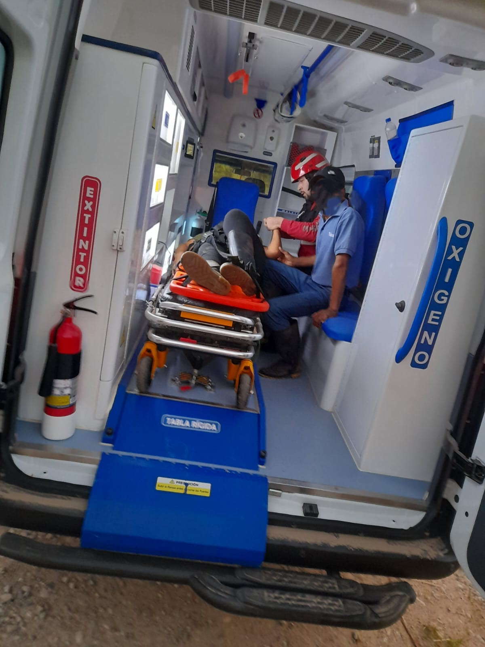
ATENCION PREHOSPITALARIA .
Atención accidente caída de un puente con traumatismo múltiple

Slide 47
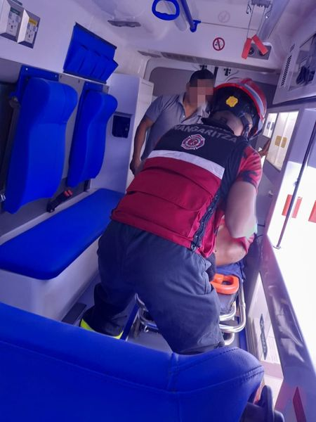
ATENCION PREHOSPITALARIA .
Atención accidente de transito sector los geranios.

Slide 48
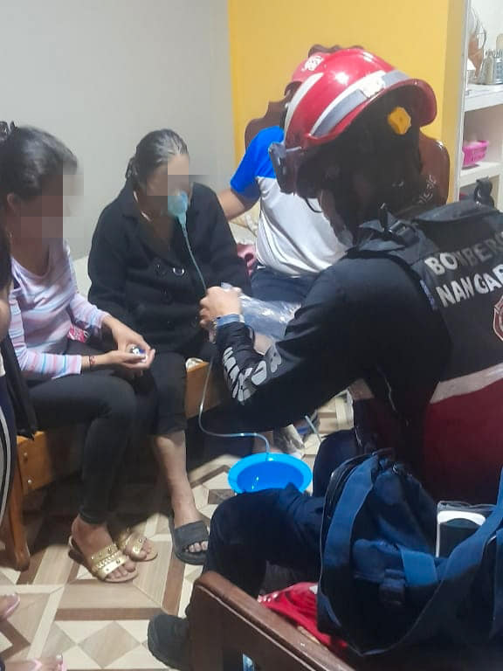
ATENCION PREHOSPITALARIA .
Atención paciente con saturación baja, y dolor en pecho.

Slide 49
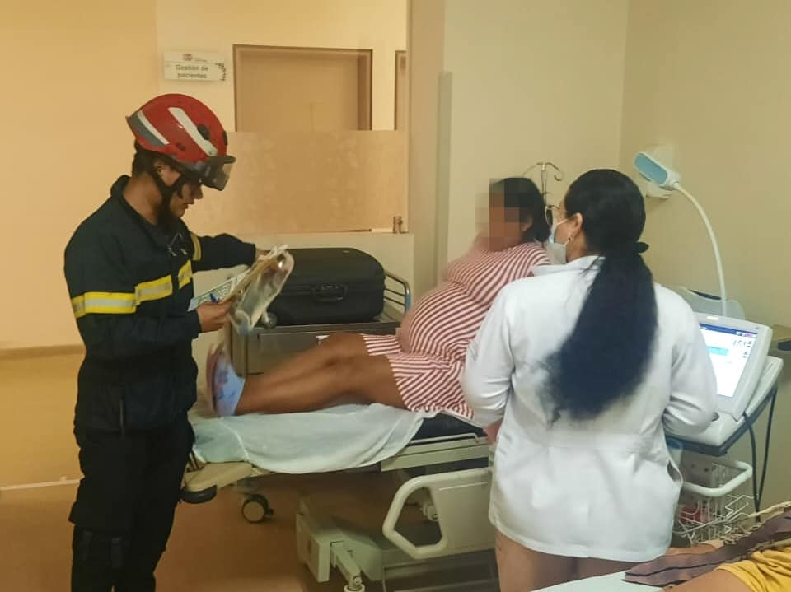
TRASLADO APOYO MSP
Traslado en coordinación con MSP
Paciente en labor de parto fase activa

Slide 50
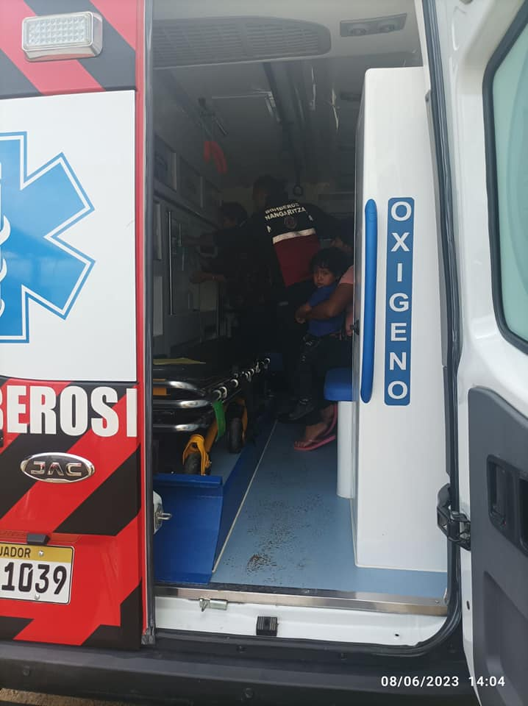
TRASLADO APOYO MSP
Traslado paciente con neumonía
Santa Elena.

Slide 51
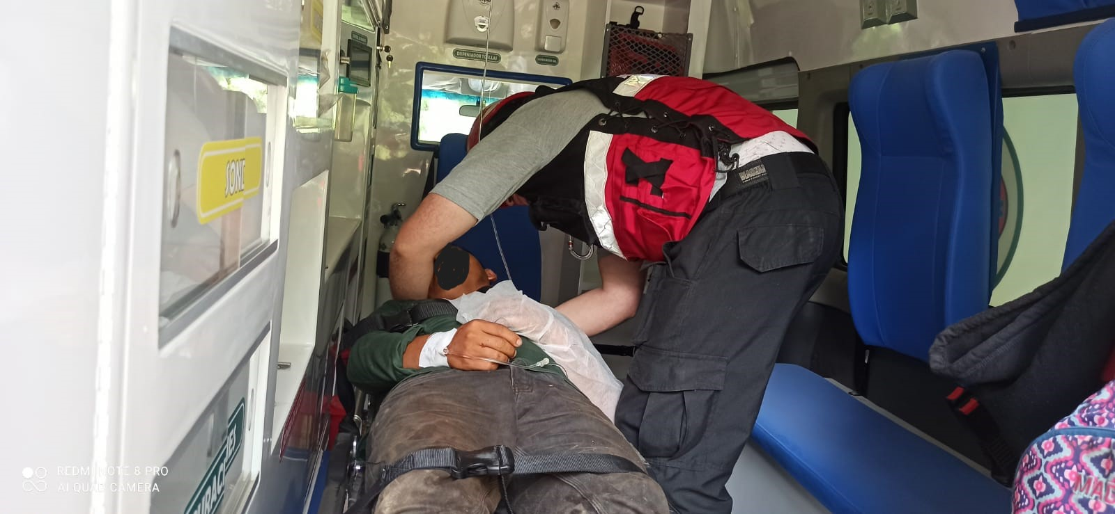
TRASLADO APOYO MSP
Traslado paciente mordedura de serpiente Shaim..

Slide 52
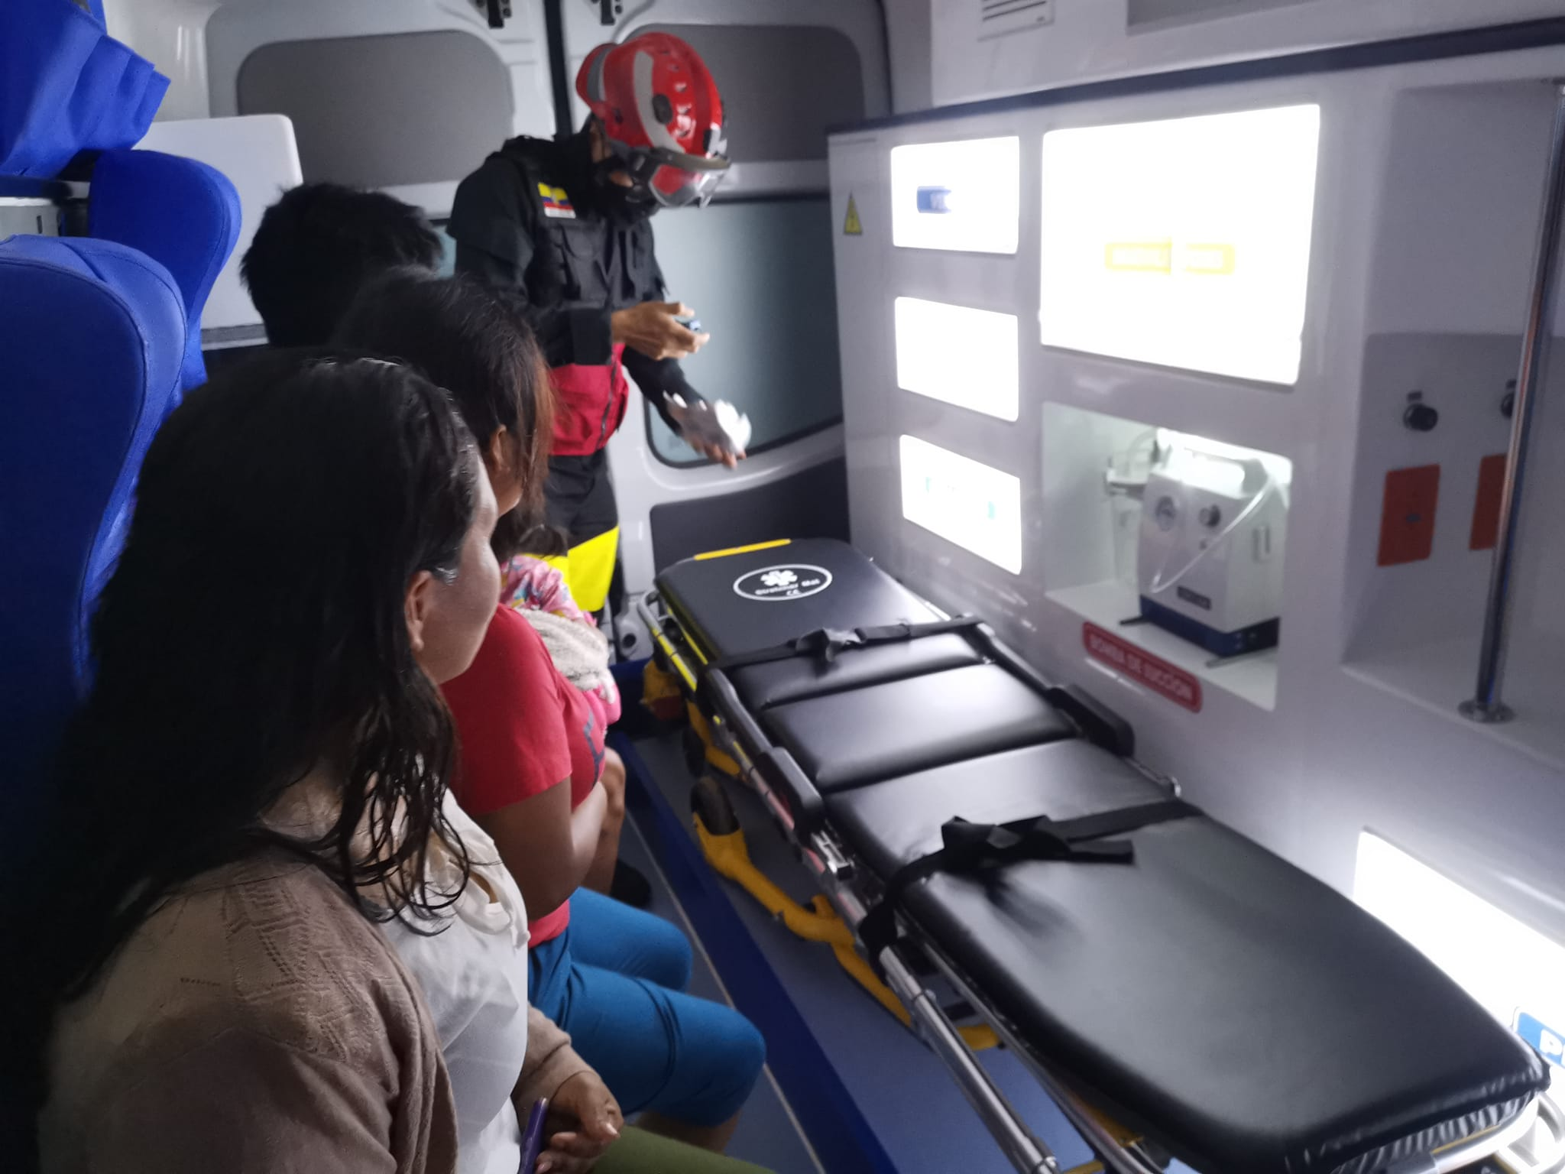
TRASLADO APOYO MSP
Traslado paciente intoxicado
Nuevo Paraiso.

Slide 53
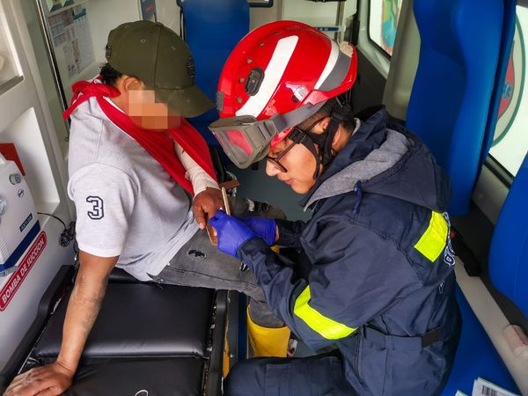
ATENCION ACCIDENTE DE TRANSITO
Accidente de transito, paciente con traumatismos múltiple.

Slide 54
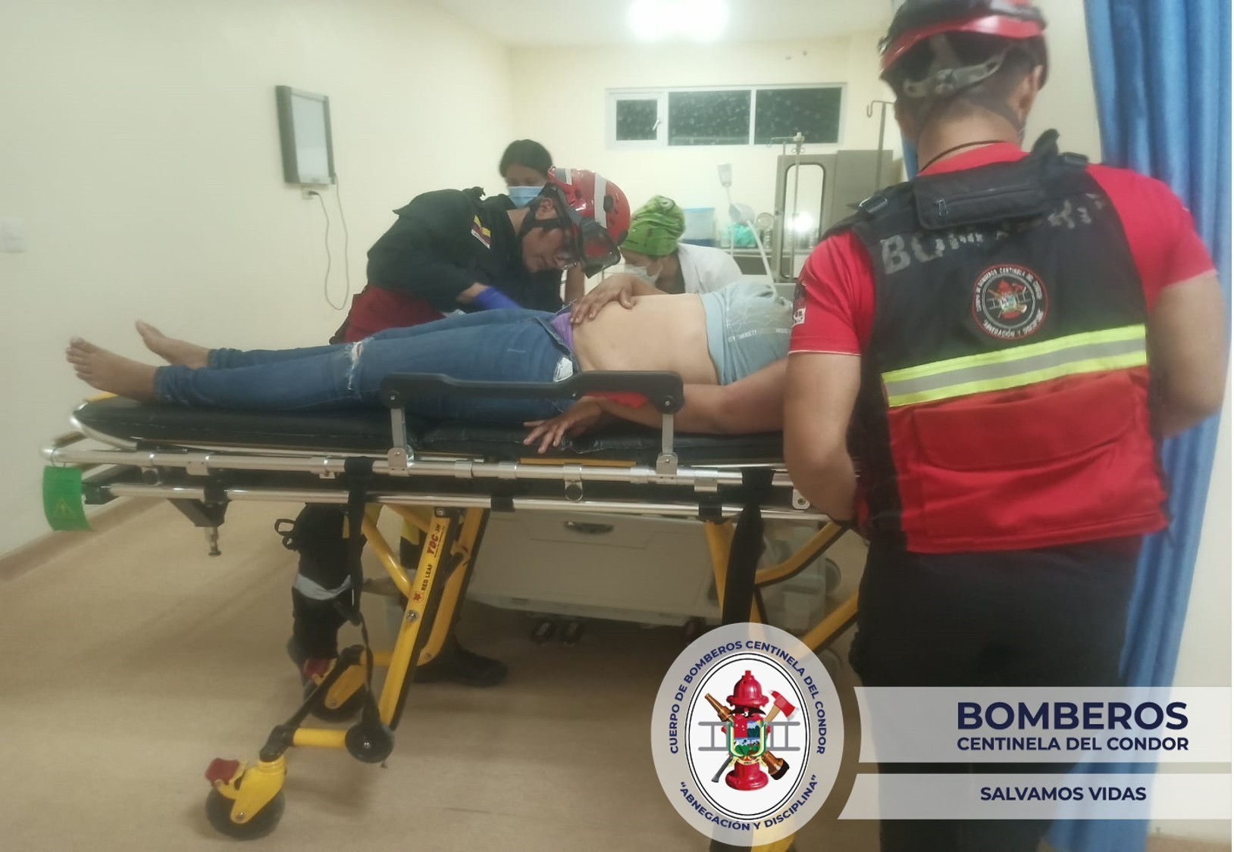
ACCIDENTE DE TRANSITO
Accidente de transito, paciente con traumatismos múltiple. Natensa

Slide 55
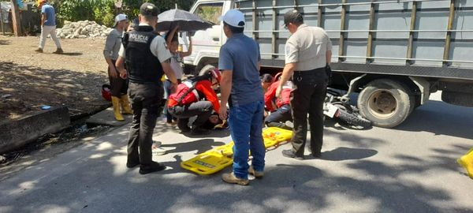
ACCIDENTE DE TRANSITO
Accidente via Zurmi, paciente con tramatismo multiple.g

Slide 56
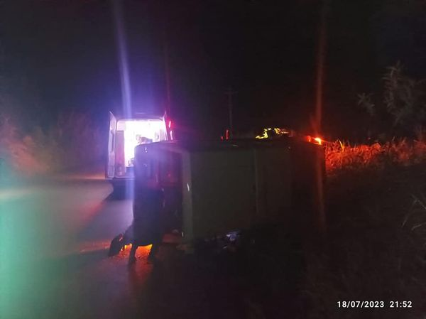
ACCIDENTE DE TRANSITO
Accidente de transito, volqué lateral derecho vía zumbi el dorado.
4 victimas.

Slide 57
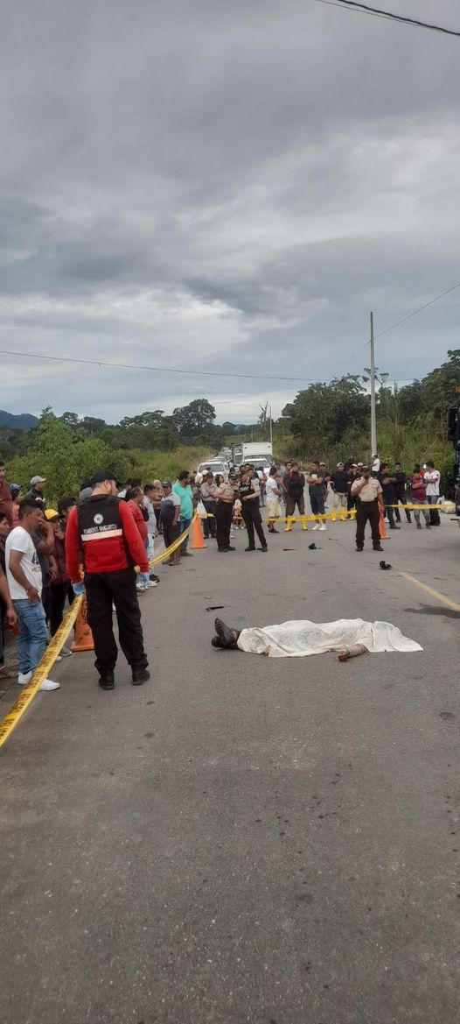
ACCIDENTE DE TRANSITO
Accidente de transito via Zurmi.

Slide 58
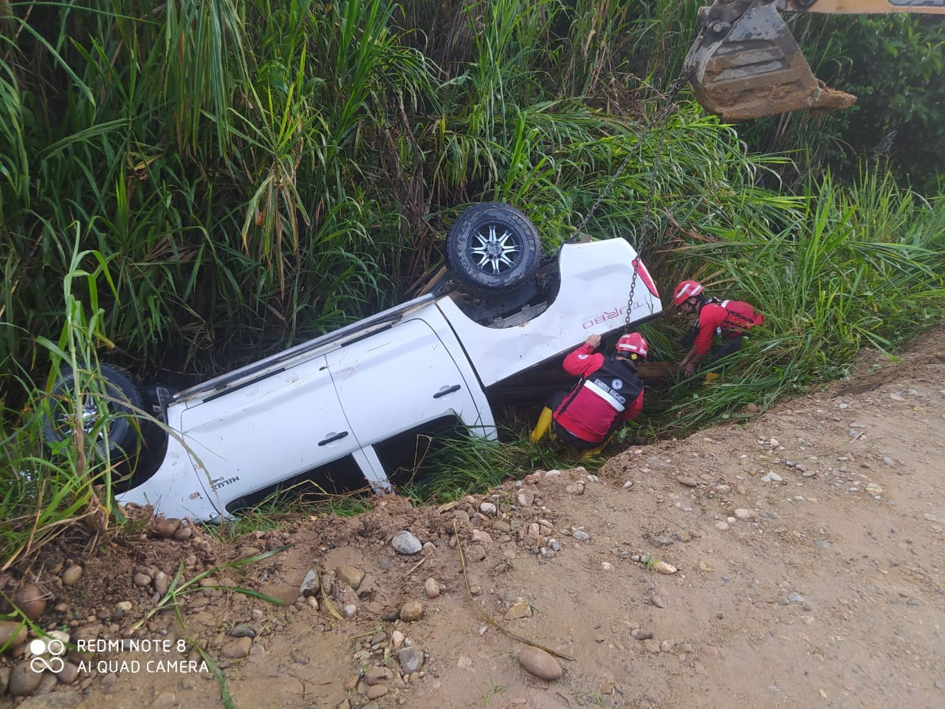
ACCIDENTE DE TRANSITO
Accidente de transito via Santa Elena..

Slide 59
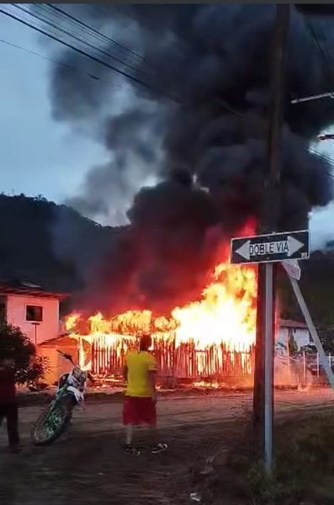
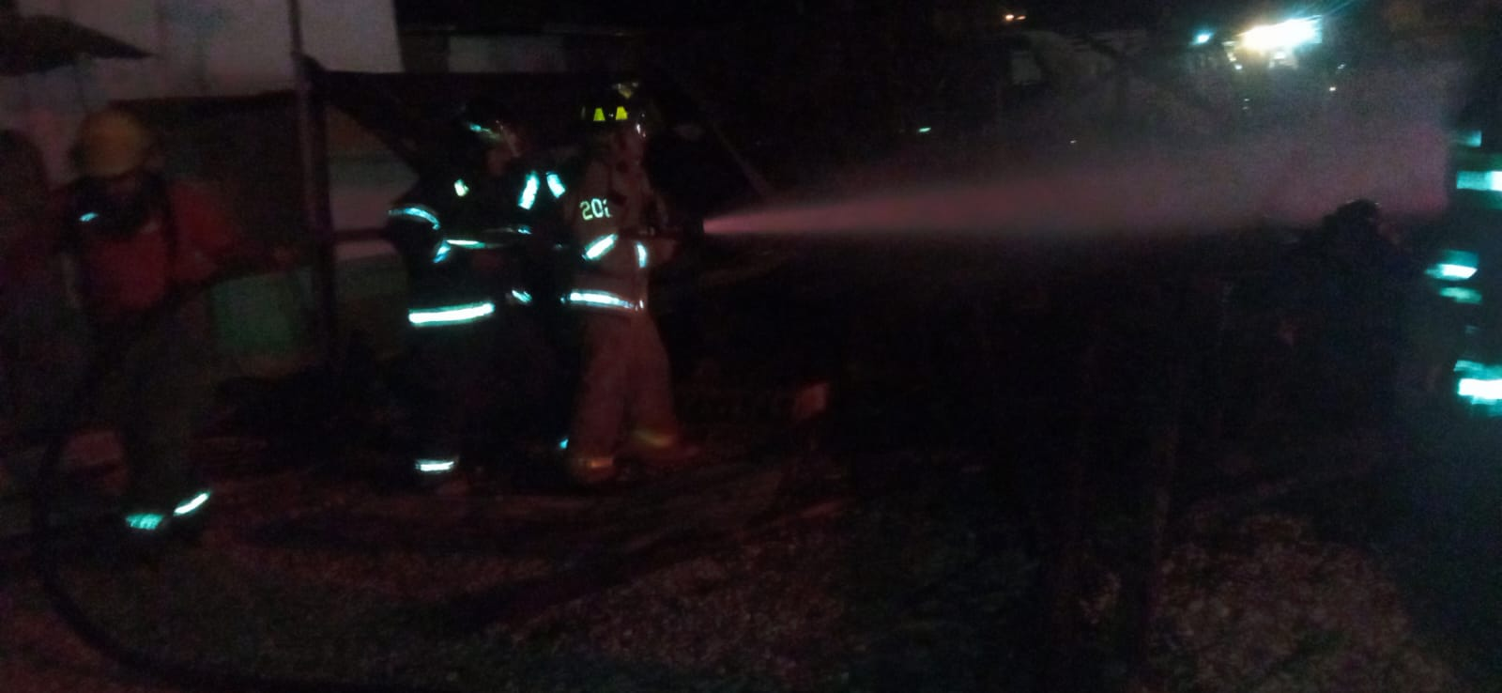
INCENDIO ESTRURCTURAL .
incendio en el barrio 26 de noviembre

Slide 60
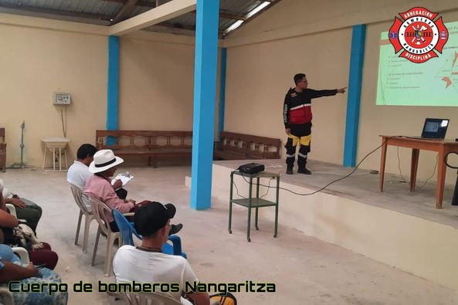
Capacitación a la ciudadanía
Capacitación personal del Seguro Campesino.

Slide 61
¡SALVAMOS VIDAS Y PROTEGEMOS BIENES…!
EL BENEMÉRITO CUERPO DE BOMBEROS DEL CANTÓN NANGARITZA, AGRADECE SU ATENCIÓN.
“RENDICION DE CUESTAS 2023”
…

